Slide 1

NUEVAS TECNOLOGIAS

Slide 2

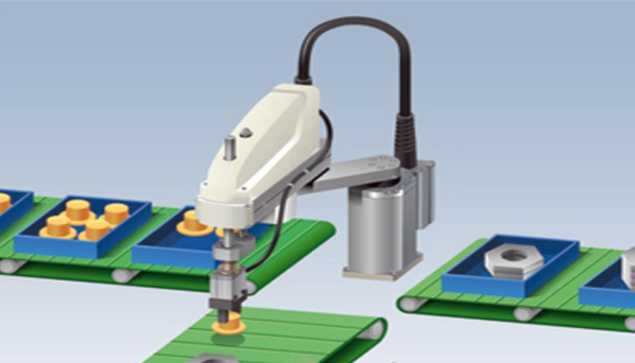
POO UN PARADIGMA QUE BUSCA ORDEN…
BASES DE DATOS
FOR DE FILAS

Slide 3

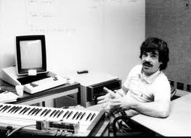
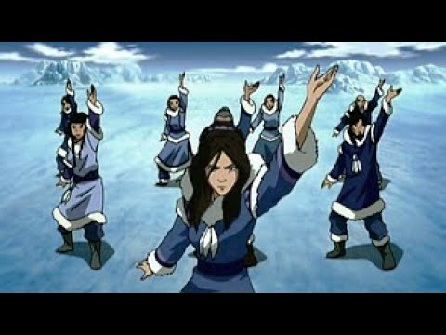


POO UN PARADIGMA QUE BUSCA ORDEN…
BASES DE DATOS
FOR DE FILAS
ALAN KEY 1966

Slide 4

POO UN PARADIGMA QUE BUSCA ORDEN…
BASES DE DATOS
VARIABLES/CONSTANTE
FUNCIONES
FOR DE FILAS

Slide 5
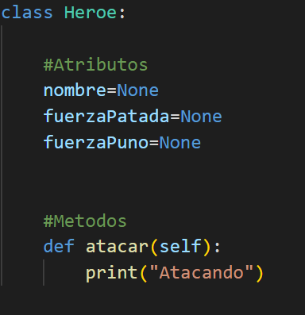
CREANDO CLASE EN PYTHON:
Nombre de la clase
Atributos de clase
FOR DE FILAS
Métodos de clase

Slide 6
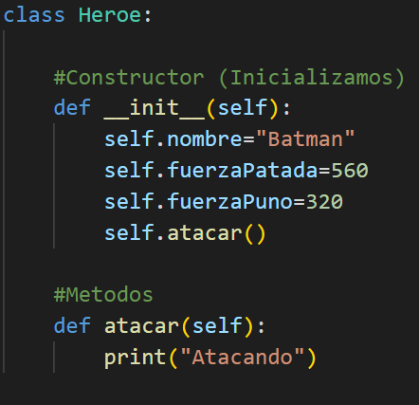
CREANDO CLASE EN PYTHON:
Nombre de la clase
Atributos de clase (Inicializados)
FOR DE FILAS
Métodos de clase

Slide 7
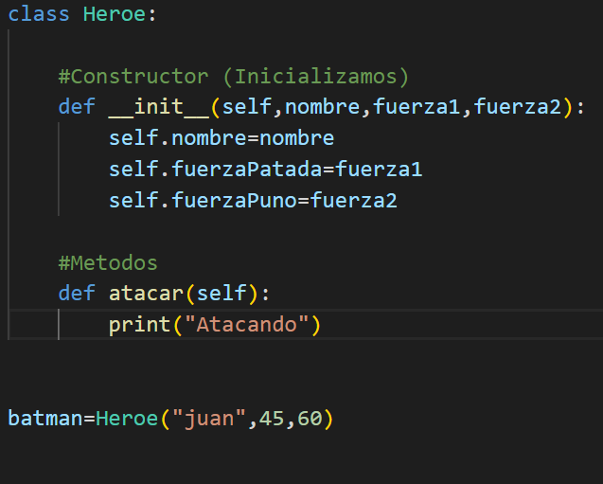
CREANDO CLASE EN PYTHON:
Nombre de la clase
Atributos de clase (Inicializados con variables)
FOR DE FILAS
Métodos de clase
OBJETO

Slide 8
RETOS:
1. Construir un programa para ir de compras a un supermercado que permita la construcción del siguiente menú:
Digitar 1 para recibir código, nombre y precio de un producto
Digitar 2 para mostrar los productos
Digitar 3 para buscar y editar producto por código
Digitar 4 para buscar y eliminar producto por código
2. Construir un programa para calcular un programa CALCULADORA que permita calcular
SUMA
RESTA
MULTIPLICACIÓN
DIVISIÓN
FOR DE FILAS

Slide 9

RETOS:
3. El banco de hierro de la isla de Braavos necesita de sus servicios para programar un software que permita:
Almacenar información de un cliente (nombre,apellido,cedula)
Almacenar información de la cuenta (numeroCuenta, saldo)
Se debe permitir consultar saldo en cualquier momento
Se debe permitir ingresar o retirar dinero cuando se desee
FOR DE FILAS

